Slide 1
程式規劃(二)上機實習
20230223

Slide 2
請先繪製出流程圖，或撰寫演算法，完成後由助教批閱同意後始能開始進行程式編寫。

Slide 3
1. Call by reference, Sorting (25)
一開始輸入10個禮品的品名及單價，接著輸入採購禮品的預算最多是多少錢。
假設每種禮品最多只能買一個，希望在預算內採購最多項禮品，應該要採購哪些禮品?
根據禮品單價由小到大排序，從價格最低的開始採購
Selection sort，使用Call by reference呼叫交換2數值的函式

Slide 4
2. Call by reference, Sorting (60)
請使用者輸入一整數n，最多30，接著亂數產生n位同學的生物、微積分成績，每科成績介於0~100。
算出每位同學生物與微積分的平均成績。
使用一個function做產生成績

Slide 5
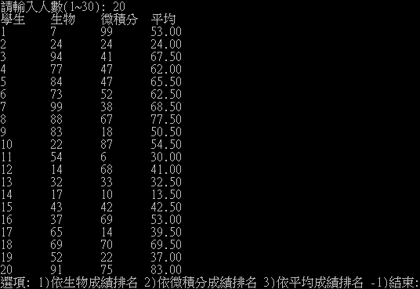

Slide 6
程式提供以下選項，讓使用者選擇 (1) 依學生生物成績排名、(2) 依學生微積分成績排名、(3) 依學生平均成績排名。
使用Selection sort將成績排序，由大排到小
使用Call by reference呼叫交換2數值的函式
要根據排序的成績輸出名次，同分同名次，接下來的跳名次
1 1 1 4 5 5 7…
使用function處理成績排名
不能使用全域變數

Slide 7
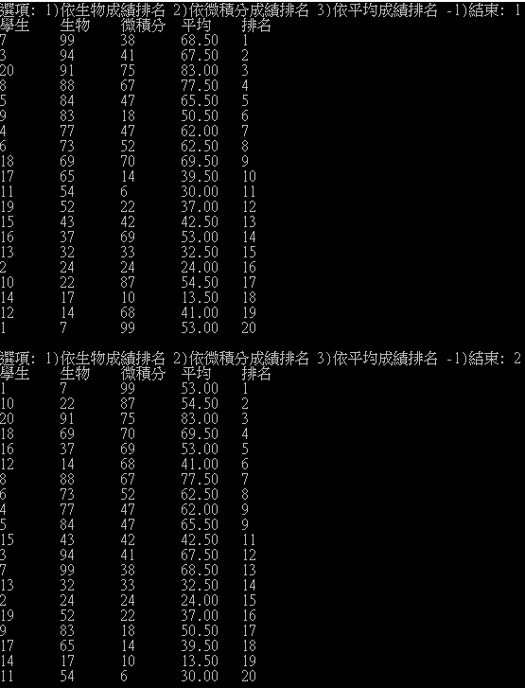

Slide 8
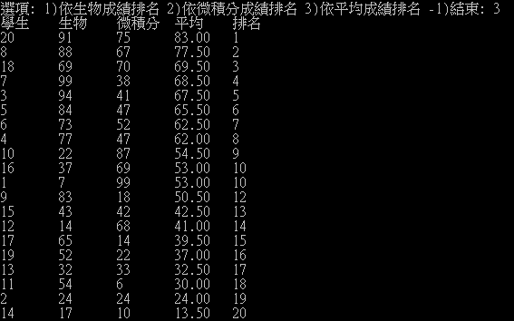

Slide 9
3. Array of Pointers (15)
有5個分公司分別有3, 7, 6, 3, 5位銷售員。使用以下資料結構儲存每位銷售員本月業績。找出每間分公司銷售員平均業績、最多業績是多少。

Slide 10
4. ITSA基礎題 (15)
https://e-tutor.itsa.org.tw/e-Tutor/mod/programming/view.php?id=30751
成功通過測試才會算分

